Slide 1
MEĐUŽUPANIJSKI STRUČNI SKUP STRUČNO-METODIČKA PRIPREMA ZA POLAGANJE STRUČNOG ISPITA 15. prosinca 2023.
Grad Zagreb, Zagrebačka, Sisačko-moslavačka, Krapinsko-zagorska, Koprivničko-križevačka, Bjelovarsko-bilogorska županija

Slide 2
Ciljevi predavanja:
osnažiti kompetencije za uspješno polaganje (usmenog dijela) stručnog ispita
upoznavanje sa etapama polaganja (usmenog dijela) stručnog ispita
povećati motiviranost za kreativan pristup planiranju i izvođenju nastave
na primjerima iz prakse objasniti važnost korištenja različitih strategija u rješavanju problema kako bi učenici bili potaknuti na promišljanje, argumentiranje i samostalno zaključivanje s ciljem uspostavljanja i razumijevanja veza i odnosa među matematičkim objektima, pojmovima, idejama i postupcima

Slide 3
Ispitni rokovi za nastavnike u srednjim školama:
10. veljače do 10. travnja
10. listopada do 10. prosinca
Prijava ispita:
najkasnije 30 dana prije početka ispitnog roka
Dokumentacija kojom se prijavljuje stručni ispit propisana je člankom 14. Pravilnika o polaganju stručnog ispita učitelja i stručnih suradnika u osnovnom školstvu i nastavnika u srednjem školstvu.
Popis prijavljenih pristupnika - stranice AZOO, najkasnije 8 dana prije početka održavanja stručnog ispita

Slide 4
Sastav ispitnog povjerenstva:
viši savjetnik Agencije za odgoj i obrazovanje – predsjednik ispitnog povjerenstva
ispitivač metodike iz redova sveučilišnih profesora metodike
sustručnjak pripravnika kao mentor na ispitu
ravnatelj škole u kojoj se polaže stručni ispit
nastavnik hrvatskoga jezika

Slide 5
Stručni ispit obuhvaća:
pisani dio (180 minuta)
izvedba nastavnoga sata (priprema za izvođenje nastavnog sata s detaljno razrađenim aktivnostima pomoću kojih će učenici ostvariti predviđene ishode)
usmeni dio

Slide 6
Pisana priprema za nastavni sat (obrazac pripreme) Usklađena s kurikulumom predmeta Matematika za osnovne škole i gimnazije u Republici Hrvatskoj (izdanje: NN 7/2019)
glavni cilj nastavnog sata
očekivana učenička postignuća (ishodi učenja)
korelacije unutar matematike i s drugim nastavnim predmetima. Međupredmetne teme
tip nastavnog sata
nastavni oblici
nastavne metode
nastavna sredstva
nastavna pomagala
literatura
artikulacija sata (makroplan)
detaljna razrada makroplana (mikroplan)
plan ploče

Slide 7
Uloga sustručnjaka (mentora) na SI:
u dogovoru s ostalim članovima ispitnog povjerenstva utvrđuje termine održavanja pisanog dijela stručnog ispita, nastavnog sata i usmenog dijela stručnog ispita za svakog kandidata (nastavna tema i termin održavanja ispitnog sata utvrđuju se najkasnije do početka pisanog dijela ispita)
ustupa razredni odjel u kojem će se održati nastavni (ispitni) sat
savjetuje pripravnika tijekom izrade pripreme za nastavni sat vodeći računa o individualnim potrebama učenika u pojedinom razrednom odjelu (Priprema za nastavni sat mora biti dostavljena na uvid mentoru 2-3 dana prije održavanja nastavnog sata.)
upoznavanje s učenicima razrednog odjela
upoznavanje s matematičkim kabinetom u kojem će se održati ispitni sat, (izgled ploče, nastavnim sredstva i pomagala)
kandidatima prosljeđuje PowerPoint prezentaciju s pitanjima koja se odnose na Ustav Republike Hrvatske te zakone i pravilnike vezane za ustroj školskog sustava, a koji se ispituju na usmenom dijelu stručnog ispita

Slide 8
Korisne upute:
na ispitni sat donijeti tri kopije nastavne pripreme (za svakog člana ispitnog povjerenstva po jednu)
sve prezentacije koje će se koristiti tijekom nastavnog sata, prije početka sata prenijeti na računalo ili imati spremljene na USB stic
dozvoljena je upotreba samo školskog računala
školski sat traje 40. min
udžbenik koji se koristi u nastavi:
B. Dakić, N. Elezović, MATEMATIKA , 2. dio, udžbenik za 1. razred gimnazija i strukovnih škola, ELEMENT
kandidat ne upisuje nastavni sat u e-imenik
odraditi predviđeno u okviru trajanja jednog školskog sata (učenicima se ne bi smjelo oduzimati vrijeme predviđeno za odmor)
s učenicima pred kraj sata analizirati listić sa zadatcima za domaću zadaću
dozvoljena je upotreba kalkulatora preporučenih od strane NCCVO-a

Slide 9
Odnos učenik-nastavnik
aktivnost učenika intezivna i stalna
poticati diskusiju i suprostavljanje mišljenja (učenici aktivni sudionici nastavnog procesa)
ohrabrivati učenike da postavljaju pitanja te dolaze do odgovora koji će ih dovesti do rješavanja problemskih situacija
učenicima olakšati uspostavljanje i razumijevanje veza i odnosa među matematičkim objektima, pojmovima, idejama i postupcima
voditi računa o individualnim razlikama učenika
povezivati gradivo sa svakodnevnim životom
tražiti od učenika da procijene vlastiti rad i napredovanje (samovrednovanje i vršnjačko vrednovanje)
nastup dinamičan, siguran, blizak, motivirajući
precizno definirati pojmove primjereno uzrastu učenika, navoditi svojstva, iskazivati jednostavne tvrdnje i teoreme te ih dokazati
govor književno ispravan, ugodan, odmjeren, razumljiv

Slide 10
Primjer 1. Odredi duljinu x dužine na slici:
x
E
D
I. NAČIN
II. NAČIN
III. NAČIN
$$\sin{60°}=\frac{x}{\frac{a}{2}} ⇒x=\frac{a}{2} ∙\sin{60°}⇒x=a\frac{\sqrt{3}}{4}$$
$$\frac{\frac{a}{2}∙a\frac{\sqrt{3}}{2}}{2}=\frac{a∙x}{2}⇒x= a\frac{\sqrt{3}}{4}$$
$$∆CDB∼∆BED$$
$$\frac{x}{a\frac{\sqrt{3}}{2}}=\frac{\frac{a}{2}}{a} ⇒x= a\frac{\sqrt{3}}{4}$$

Slide 11
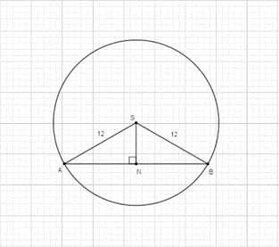
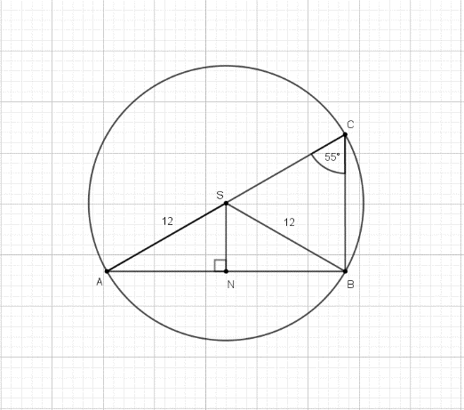
Primjer 2. $$Duljina polumjera kružnice iznosi 12 cm. Kolika je duljina tetive te kružnice koja pripada središnjem kutu od 110°?$$
I. NAČIN
II. NAČIN
$∆ABS$-jednakokračan trokut
$$∢ASB=110°$$
$$\left|AS\right|=\left|BS\right|=r=12 cm$$
Iz $∆ANS⇒ \sin{55°=\frac{\left|AN\right|}{r} }⇒\left|AB\right|=2\left|AN\right|⇒ \left|AB\right|=19.66 cm$
$$\sin{55°=\frac{\left|AB\right|}{2r}⇒\left|AB\right| =2r∙sin55°}⇒\left|AB\right|=19.66 cm$$

Slide 12
Primjer 3. Riješimo nejednadžbu:$\left(x+2\right)\left(x−1\right)>0$
I. NAČIN
II. NAČIN
III. NAČIN
Valja odrediti sve realne brojeve $x$ za koje je umnožak $\left(x+2\right)\left(x−1\right)$ pozitivan broj.
Umnožak dvaju brojeva je pozitivan onda i samo onda ako su ti brojevi istog predznaka, dakle ako je:
$$a) \left\{\begin{aligned}x+2>0 \\ x−1>0\end{aligned} ili b) \left\{\begin{aligned}x+2<0 \\ x−1<0\end{aligned}\right.\right.$$
Rješenje sustava $a)$je interval $〈1, +∞〉$ , a rješenje sustava $b)$ je interval $〈−∞, −2〉$.
Rješenje nejednadžbe: $x∈ 〈−∞, −2〉 ∪〈1, +∞〉$.
Promotrimo linearne funkcije:
$$f\left(x\right)=x+2 i g\left(x\right)=x−1.$$
Za koje će sve realne brojeve x umnožak $f\left(x\right)$ i $g(x)$ biti pozitivan broj?
Nacrtajmo grafove funkcija $f\left(x\right)$ i $g(x)$ te istražimo postavljeni problem.
$$x∈ 〈−∞, −2〉 ∪〈1, +∞〉$$
Zadatak možemo preoblikovati ovako:
Promotrimo kvadratnu funkciju $f\left(x\right)=\left(x−1\right)\left(x+2\right)$.
Za koje realne brojeve $x$ vrijedi $f(x)>0$?
Nacrtajmo graf funkcije $f\left(x\right)=\left(x−1\right)\left(x+2\right)$
Nul-točke su joj $x_{1}=−2 , { x}_{2}=1$.
Odredimo apscise onih točaka koje se nalaze u gornjoj poluravnini.
Radi se o brojevima iz $〈−∞, −2〉 ∪〈1, +∞〉$.
Taj skup je skup rješenja kvadratne nejednadžbe $\left(x+2\right)\left(x−1\right)>0$.

Slide 13
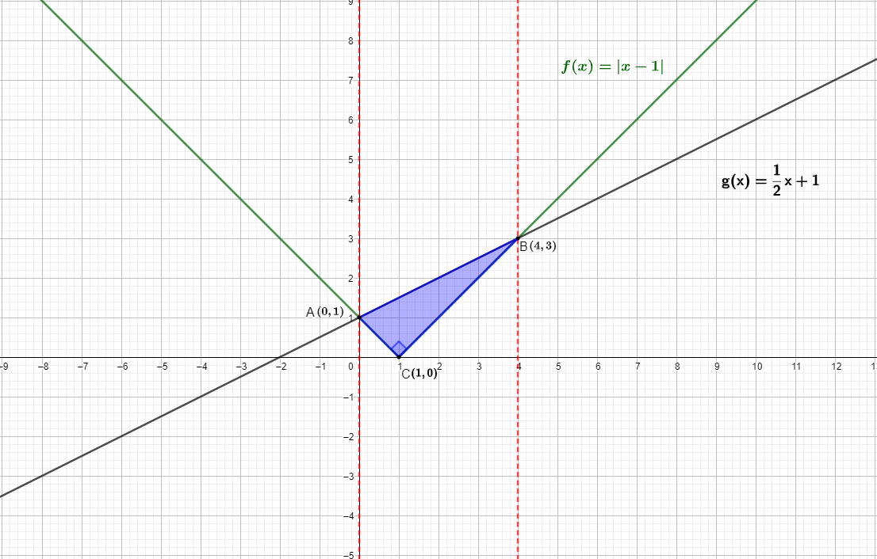
Primjer 4. Riješimo jednadžbu:$\left|x−1\right|=\frac{1}{2}x+1$
I. NAČIN
II. NAČIN
Kako je s lijeve strane jednadžbe nenegativan broj, onda i broj s desne strane mora biti nenegativan. Dakle, ako jednadžba ima rješenja, ona moraju zadovoljavati uvjet $\frac{1}{2}x+1≥0,$odnosno $x≥−2$.
$$\left|x−1\right|=\left\{\begin{aligned} x−1, x≥1 \\ −x+1, x<1\end{aligned} , x≥−2\right.$$
Prva mogućnost:
$$−2≤x<1$$
$$−x+1=\frac{1}{2}x+1 ⇒ x_{1}=0$$
Druga mogućnost:
$$x≥1$$
$$x−1=\frac{1}{2}x+1 ⇒x_{2}= 4$$
Nacrtajmo graf funkcija $f\left(x\right)=\left|x−1\right|$ i $g\left(x\right)=\frac{1}{2}x+1.$
Želim odrediti $x∈R$ za koje će vrijednosti jedne i druge funkcije jednake.
$x_{1}=0$, $x_{2}= 4$
Izračunaj površinu lika omeđenog grafovima funkcije
$f\left(x\right)=\left|x−1\right|$ i $g\left(x\right)=\frac{1}{2}x+1.$
$$P=\frac{\sqrt{2}∙3\sqrt{2}}{2}=3 kv. jed.$$

Slide 14
Primjer 5. Točkom $T(−2, 1)$ položimo pravac $p_{1}$ koji je paralelan i pravac $p_{2}$ koji je okomit na pravac $x−3y+11=0$.

Slide 15
I. NAČIN
II. NAČIN
Nagib zadanog pravca je $\frac{1}{3}$.
Pravac koji mu je paralelan ima jednaki nagib, njegova jednadžba je oblika
$y=\frac{1}{3}x+l$.
Pravac prolazi točkom $T\left(−2, 1\right)$
$$⇒1=\frac{1}{3}\left(−2\right)+l ⇒l=\frac{5}{3} ⇒ y=\frac{1}{3}x+\frac{5}{3}.$$
Koeficijent $k^{′}$ pravca okomitog na zadani pravac računamo iz uvjeta okomitosti pravaca:
$$k∙k^{′}=−1⇒k^{′}=−3 ⇒q…y=−3x+l$$
Pravac prolazi točkom $T\left(−2, 1\right)$
$$⇒1=6+l ⇒l=−5 ⇒q…y=−3x−5$$
$p…Ax+By+C=0 −$zadani pravac
$${p_{1}∥p ⇒p}_{1}…Ax+By+C_{1}=0$$
$$p_{2}⊥p⇒p_{2}…Bx−Ay+C_{2}=0$$
Odredimo paralelan pravac zadanom pravcu.
$$x−3y+11=0$$
$$⇒ x−3y+C_{1}=0 ⇒−2−3∙1+C_{1}=0$$
$$⇒C_{1}=5 ⇒ x−3y+5=0$$
Odredimo okomiti pravac zadanom.
$$x−3y+11=0$$
$$⇒3x+y+C_{2}=0 ⇒3∙\left(−2\right)+1+C_{2}=0$$
$$⇒C_{2}=5 ⇒ 3x+y+5=0$$

Slide 16
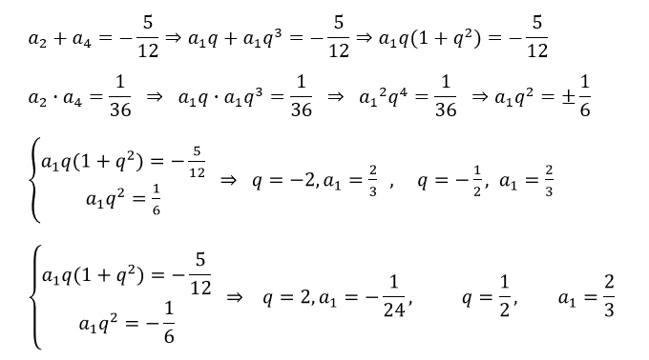
Primjer 6.
U nekom geometrijskom nizu $\left(a_{n}\right)$ je $a_{2}+a_{4}=−\frac{5}{12} , a_{2}∙a_{4}=\frac{1}{36}$. Koji je to niz?
I. NAČIN
II. NAČIN
Prema Viéteovim formulama možemo zapisati kv. jednadžbu:
$x^{2}+\frac{5}{12}x+\frac{1}{36}=0 ⇒ 36x^{2}+15x+1=0,$ čija su rješenja $a_{2} i a_{4}$
Zadatak ima četiri rješenja $\left({a_{3}}^{2}=a_{2}{∙a}_{4}\right)$
1. $−\frac{2}{3}, −\frac{1}{3}, −\frac{1}{6},−\frac{1}{12},…$
2. $\frac{2}{3}, −\frac{1}{3} , \frac{1}{6},−\frac{1}{12},…$
3. $−\frac{1}{24}, −\frac{1}{12}, −\frac{1}{6},…$
4. $\frac{1}{24}, −\frac{1}{12}, \frac{1}{6},…$

Slide 17
Usavršavanje nastavnika:
Agencija za odgoj i obrazovanje-središte aktivnosti stručnih usavršavanja odgojno-obrazovnih radnika, a koja aktivno sudjeluje i prati obrazovnu reformu (prijava na stručne skupove na poveznici: http://ettaedu.azoo.hr )
(aktivi, međužupanijski i državni skupovi za nastavnike, seminari)
Hrvatsko matematičko društvo-strukovna udruga matematičara koja ima cilj unapređivanje i promicanje nastave matematike na svim razinama-poveznica: https://www.matematika.hr/
Nastavna sekcija-predavanja, radionice, seminari/kongres nastavnika matematike
Matematička natjecanja (u suradnji s AZOO i MZO RH)
Izdavačka djelatnost (Matka, Poučak, Matematičko-fizički list…)
I-nastava (podrška učenicima, roditeljima i nastavnicima, MZO video lekcije objavljuje na sljedećoj poveznici: https://i-nastava.gov.hr/videolekcije-2021-2022/556 )

Slide 18
Vlatka Arhanić, prof. matematike
XI. GIMNAZIJA
Palmotićeva 84,
10 000 Zagreb
(Tehnička škola Zagreb)
vlatkaarhanic@gmail.com
vlatka.arhanic@skole.hr
098 98 13 887

Slide 19
Hvala na pažnji!

